Slide 1
Introdução ao Estudo do Direito
Professor: Francisco Valdece Ferreira de Sousa
e-mail → fvaldece10@gmail.com

Slide 2
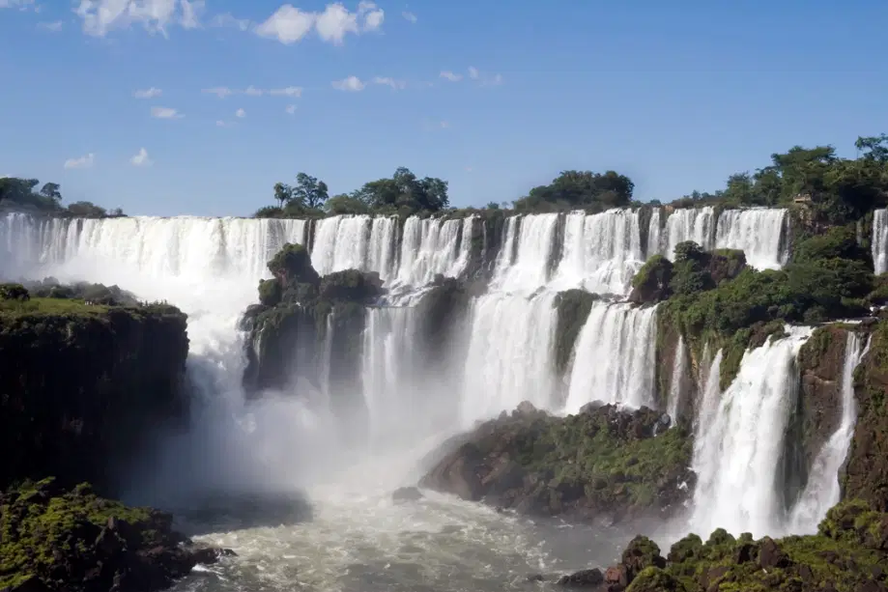
I - Introdução ao Estudo do Direito. 01- O Mundo da Natureza e o Mundo da Cultura. Mundo da Natureza - É tudo aquilo que nos foi dado. Existe independente da atividade humana. Trata-se de realidade natural. Aqui existem as leis físico-matemáticas que são regidas pelo princípio da causalidade, ou seja, são leis cegas aos valores. São meramente indicativas. Exemplo: a Terra é um planeta. Princípio da causalidade: na natureza nada ocorre por acaso. Cada fenômeno tem sua explicação em uma causa determinante. Esse princípio corresponde ao nexo existente entre a causa e o efeito de um fenômeno. A gravidade nos explica que se a caneta cair da mesa será atraída para o chão. .
Aula nº. 01

Slide 3

I - Introdução ao Estudo do Direito. 01- O Mundo da Natureza e o Mundo da Cultura. Mundo da Cultura - É tudo aquilo que vem sendo construído pelo homem ao longo da história. Trata-se de realidade humano-cultural-histórica. É aqui que se situa o DIREITO. O homem produz as leis culturais, que são normas imperativas – “dever ser”. Exemplo: O homem deve ser honesto. O pai e a mãe devem alimentar seus filhos. O devedor deve pagar o credor. Não se deve matar ninguém. O homem planeja e constrói seu mundo de acordo com seus ideais. Tem liberdade criadora. Humaniza a natureza.
Aula nº. 01

Slide 4
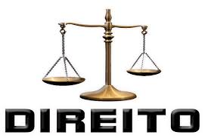
I - Introdução ao Estudo do Direito. 02- O Que é DIREITO?

Slide 5
I - Introdução ao Estudo do Direito. 02- O Que é DIREITO? Conceito 01: “Conjunto de normas/leis estabelecidas por um poder soberano, que disciplinam a vida social de um povo”. (Dicionário Aurélio) Kelsen – pensador brilhante - autor da Teoria Pura do Direito – considerava que direito seria um conjunto de normas – era chamado de positivista porque acreditava que direito era posto – positivado – transcrito em normas escritas. Conceito 02: “O Direito é processo de adaptação social, que consiste em se estabelecerem regras de conduta, cuja incidência é independente da adesão daqueles a que a incidência da regra jurídica possa interessar”. (Pontes de Miranda) O Direito está em função da vida social. “Onde há homem, há sociedade; onde há sociedade, há direito; Logo, onde há homem, há direito”.

Slide 6
I - Introdução ao Estudo do Direito. 03- Qual a finalidade do DIREITO? 1- “O Direito está em função da vida social. A sua finalidade é a de favorecer o amplo relaciona-mento entre as pessoas e os grupos sociais, que é uma das bases do progresso da sociedade” (Paulo Nader). 2- “O Direito propõe-se a promover os alicerces da convivência pacífica e promissora. Essa é a fi- nalidade do conjunto de normas jurídicas impostas pela sociedade a si mesma, através do Estado, para manter a ordem e coordenar os interesses individuais e coletivos” (João Batista Nunes Coelho) Finalidade básica – COEXISTÊNCIA PACÍFICA Enfim, o direito é um instrumento de pacificação social, que visa favorecer o amplo relacionamen-to entre as pessoas e os grupos sociais, a fim de manter a ordem e coordenar os interesses indi-viduais e coletivos

Slide 7
I - Introdução ao Estudo do Direito. 04- Acepções da palavra DIREITO: Direito como justo: designa o que é certo e errado. Ciência do Direito: também chamada de dogmática jurídica estuda o Direito Positivo de determinado país. Interpreta e sistematiza as normas jurídicas. DIREITO POSITIVO/NATURAL: O Direito Natural: ou jusnaturalismo é uma teoria que postula a existência de um direito cujo conteúdo é estabelecido pela natureza e, portanto, é válido em qualquer lugar. O Direito Natural não é escrito, não é criado pela sociedade e nem é formulado pelo Estado. É um Direito espontâneo que se origina da própria natureza social do homem, revelado pela conjugação da experiência e razão. Princípios de caráter universal e imutáveis. Exemplos: direito à vida; direito à liberdade. Direito natural é aquele que se compõe de princípios inerentes à própria essência humanas, servem de fundamento ao Direito Positivo: "o bem deve ser feito", "não lesar a outrem", "dar a cada um o que é seu", "respeitar a personalidade do próximo", "as leis da natureza", etc..

Slide 8
I - Introdução ao Estudo do Direito. 04- Acepções da palavra DIREITO: O Direito Natural é a ideia abstrata do Direito; o ordenamento ideal, correspondente a uma justiça superior e anterior – trata-se de um sistema de normas que independe do direito positivo, ou seja, independe das variações do ordenamento da vida social que se originam no Estado. O direito natural deriva da natureza de algo, de sua essência. Sua fonte pode ser a natureza, a vontade de Deus ou a racionalidade dos seres humanos. O Direito Natural é o pressuposto do que é correto, do que é justo, e parte do princípio de que exis-te um direito comum a todos os homens e que o mesmo é universal. Suas principais características, além da universalidade, são imutabilidade e o seu conhecimento através da própria razão do homem. Anteriormente, o direito natural tinha o papel de regular o convívio social dos homens, que não necessitavam de leis escritas. Era uma visão objetiva. Com o surgimento do direito positivo, através do Estado, sua função passa a ser uma espécie de com-trapeso às atividades legiferante do Estado, fornecendo subsídios para a reivindicação de direitos pelos cidadãos, passando a ter um caráter subjetivo.

Slide 9
I - Introdução ao Estudo do Direito. 04- Acepções da palavra DIREITO: O Direito Positivo é o conjunto de normas jurídicas escritas e não escritas, vigentes em um determi-nado território e, também internacionalmente, na relação entre os Estados. Não obstante tenha sur-gido nos primórdios da civilização ocidental, o direito positivo se consolida como esquema de segu-rança jurídica a partir do século XIX. O direito positivo é conjunto de princípios e regras que regem a vida social do povo. É institucionalizado pelo Estado, são normas jurídicas de determinado país. Ex: Código Penal, Código Civil, Código de Defesa do Consumidor, etc. O Positivismo Juridico surgiu na transição da idade média para a moderna, de meados do século XVIII ao início do século XIX, a sociedade reclamava limites ao poder concentrado e ilimitado do soberano. Buscavam-se barreiras aos arbítrios dos reis absolutistas.

Slide 10
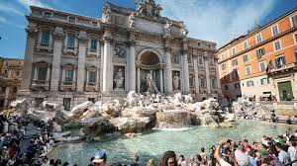

I - Introdução ao Estudo do Direito. 05- Fontes do DIREITO:

Slide 11
I - Introdução ao Estudo do Direito. 05- Fontes do DIREITO: a) FONTES MATERIAIS OU SUBSTANCIAIS: são constituídas pelos fatores determinantes do surgimento da norma jurídica, tais como: o clima, a religião, a economia, a política, os avanços tecnológicos e científicos, etc. É o estudo filosófico ou sociológico dos motivos éticos ou dos fatos econômicos que condicionam o aparecimento e as transformações das regras de direito. São dados, elementos, biológicos, psicológicos, racionais, ideais e históricos, que contribuem para a formação do direito. São FATOS SOCIAIS. O direito provém de fatos sociais, de problemas que emergem na sociedade e que são condicionados pelos chamados fatores do Direito. Exemplo: o Estatuto do Idoso foi uma norma que teve como base a valorização do idoso, pois a população está cada vez mais idosa e necessita de cuidados especiais.

Slide 12
I - Introdução ao Estudo do Direito. 05- Fontes do DIREITO: a) FONTES MATERIAIS OU SUBSTANCIAIS: são constituídas pelos fatores determinantes do surgimento da norma jurídica, tais como: o clima, a religião, a economia, a política, os avanços tecnológicos e científicos, etc. É o estudo filosófico ou sociológico dos motivos éticos ou dos fatos econômicos que condicionam o aparecimento e as transformações das regras de direito. São dados, elementos, biológicos, psicológicos, racionais, ideais e históricos, que contribuem para a formação do direito. São FATOS SOCIAIS. O direito provém de fatos sociais, de problemas que emergem na sociedade e que são condicionados pelos chamados fatores do Direito. Exemplo: o Estatuto do Idoso foi uma norma que teve como base a valorização do idoso, pois a população está cada vez mais idosa e necessita de cuidados especiais.

Slide 13
I - Introdução ao Estudo do Direito. 05- Fontes do DIREITO: b) FONTES FORMAIS: os meios de expressão do Direito, são as formas pelas quais as normas jurídicas se exteriorizam, tornam-se conhecidas. Criam o Direito, isto é, introduzem no ordenamento novas normas jurídicas. Dividem-se em: 2.1) estatais: são produzidas pelo poder público e correspondem à lei e à jurisprudência. 2.2) não estatais: decorrem diretamente da sociedade ou de seus grupos e segmentos, sendo representadas pelo costume, doutrina e os negócios jurídicos. Para que um processo jurídico constitua fonte formal é necessário que tenha o poder de criar o Direito. Esse poder de criar é chamado de competência. Em que consiste o ato de criação do Direito? Criar o Direito significa introduzir no ordenamento jurídico novas normas jurídicas. O elenco das fontes formais varia de acordo com os sistemas jurídicos e também em razão das diferentes fases históricas.

Slide 14
I - Introdução ao Estudo do Direito. 06- Princípios Gerais do Direito: Principio. Definição. ● Ponto de Partida. ● Os valores mais caros e inarredáveis de determinada pessoa. ● Indicam no agir individual, determinados valores, ligados a um comportamento ético, justo e moralmente corretos. Estão ligados ao respeito às demais pessoas e vão ao en- contro da propalada paz social. Os princípios gerais do direito são específicos por ramos jurídicos. Por isso, trouxe aqueles com maior interdisciplinaridade, a saber: ● Principio do devido processo legal. ● Principio do Direito de Ação. ● Principio do contraditório e da ampla defesa. ● Principio da dignidade da pessoa humana.

Slide 15
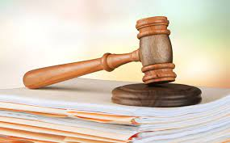

I - Introdução ao Estudo do Direito. 06- Princípios Gerais do Direito: Principio do devido processo legal.

Slide 16
I - Introdução ao Estudo do Direito. 06- Princípios Gerais do Direito: Principio do devido processo legal. Trata-se de um princípio de longa tradição na história do direito. A sua origem se dá no direito anglo saxão (ou common law), chamada de Due process of law. Instituído na Magna Carta de 1215, na Inglaterra, foi se desenvolvendo ao longo dos documentos jurídicos – tanto da Inglaterra quanto dos EUA. Por isso, foi importante para a historiografia do Direito Constitucional. Na Constituição Federal foi inserido como princípio fundamental no art. 5º, LIV, que diz que “ninguém será privado da liberdade ou de seus bens sem o devido processo legal”. O Devido Processo Legal possui três características significativas: ● Vida; ● Liberdade; ● Propriedade.

Slide 17
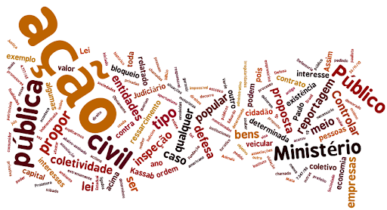
I - Introdução ao Estudo do Direito. 06- Princípios Gerais do Direito: Principio do devido Direito de Açao.

Slide 18
I - Introdução ao Estudo do Direito. 06- Princípios Gerais do Direito: Principio do devido Direito de Açao. O Princípio do Direito de Ação está inserido como direito fundamental na nossa constituição com a seguinte redação: “A lei não excluirá da apreciação do Poder Judiciário lesão ou ameaça a direito”. O princípio do direito de ação está em nossa constituição como direito fundamental. Para agir, a outra parte deverá ter o direito de se defender. E é por isso que vou falar do princípio seguinte, que é o do contraditório e da ampla defesa.

Slide 19
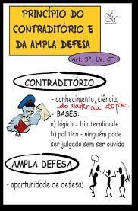
I - Introdução ao Estudo do Direito. 06- Princípios Gerais do Direito: Principio do contraditório e da ampla defesa.

Slide 20
I - Introdução ao Estudo do Direito. 06- Princípios Gerais do Direito: Principio do contraditório e da ampla defesa. Entre os princípios gerais do direito, este dá à parte o direito de utilizar todos os meios necessários para se defender de processos judiciais e administrativos. Também foi designado como princípio fundamental de nossa atual Constituição: “aos litigantes, em processo judicial ou administrativo, e aos acusados em geral, são assegurados o contraditório e ampla defesa, com os meios e recursos a ela inerentes”. O princípio contraditório e a ampla defesa é um importante instrumento para o estabelecimento do Estado Democrático de Direito. Pode ser considerado um princípio derivado do Devido Processo Legal, como uma evolução de um instituto tão antigo.

Slide 21
I - Introdução ao Estudo do Direito. 06- Princípios Gerais do Direito: Principio da dignidade da pessoa humana. O princípio da dignidade da pessoa humana pode ser entendido como a garantia das necessidades vitais de cada indivíduo. É um dos fundamentos do Estado Democrático de Direito e tem sua previsão no artigo 1º, inciso III, da Constituição Federal. Assim, é fundamento basilar da República. “A dignidade humana pode ser descrita como um fenômeno cuja existência é anterior e ex- terna à ordem jurídica, havendo sido por ela incorporado. De forma bastante geral, trata-se da ideia que reconhece aos seres humanos um status diferenciado na natureza, um valor intrínseco e a titularidade de direitos independentemente de atribuição por qualquer ordem jurídica”.

Slide 22
I - Introdução ao Estudo do Direito. 06- Princípios Gerais do Direito: Histórico do principio da dignidade da pessoa humana. Segundo Ana Paula de Barcellos, quatro foram os momentos históricos fundamentais para a construção do que temos hoje como dignidade da pessoa humana. São eles: ● O Cristianismo passou a mensagem de que a salvação, além de ser individual e depender de uma decisão pes-soal, também leva em consideração o valor do outro. Assim, deixou um sentimento de solidariedade que será refletido nas noções de direitos sociais e mínimo existencial. ● Iluminismo humanista colocou fim a visão religiosa em detrimento da razão humana. Isso trouxe para a con-cepção de dignidade humana uma visão sobre direitos individuais e a democracia, além de buscar a igualdade entre os homens no âmbito político. ; ● Immanuel Kant apresenta o que até hoje se entende como a formulação mais consistente e complexa da natureza do homem e suas relações. Afirmou, ainda, que o homem é o fim em si mesmo, sendo assim, dispõe de uma dignidade ontológica e o Direito e o Estado devem se propor ao benefício dos indivíduos. ● A Segunda Guerra Mundial é o último momento histórico que agregou a concepção de dignidade da pessoa humana, em razão das barbáries cometidas. Com isso, passou-se a ter a dignidade da pessoa humana como “valor máximo dos ordenamentos jurídicos e princípio orientador da atuação estatal e dos organismos internacionais”.

Slide 23


